Slide 1

Productividad Total de los Factores (PTF)
III trimestre de 2024 preliminar
Mesa de concertación del salario mínimo 2025
Diciembre 2024

Slide 2
Contenido
1
Metodología
3
Productividad laboral
2
Resultados PTF 2024

Slide 3
1. Metodología

Slide 4
Productividad Total de los Factores (PTF)
Introducción
Metodología
Está determinada con base en la metodología desarrollada por la (OCDE) y la metodología de LAKLEMS (2021).
Se estableció para promover y facilitar el análisis de patrones de crecimiento y productividad alrededor del mundo, basado en la estructura de la contabilidad del crecimiento. Busca generar comparabilidad a través de conceptos armonizados, estándares comunes y clasificaciones entre países. Existen diversas iniciativas US KLEMS, EU KLEMS, Asia KLEMS Y LAKLEMS.
Proyecto KLEMS
La idea fundamental del proyecto KLEMS es construir una base de datos con series de tiempo (1990 en adelante) por sector de actividad económica, identificando las variables de capital (K), laboral (L), energía (E), materiales (M) y servicios (S) en un marco de contabilidad del crecimiento.
El desarrollo detallado de series de insumos, incluyendo la descomposición del capital y el trabajo según su vinculación a las tecnologías de la información y las comunicaciones (TIC), con desagregación sectorial.

Slide 5
Productividad Total de los Factores (PTF)
Política de revisión
Cálculo de productividad
hasta 2022
Cálculo de productividad
2024
· Insumos del sistema de cuentas nacionales base 2015 - datos provisionales.
· Insumos del sistema de cuentas nacionales trimestrales base 2015 - datos preliminares.

Slide 6
Productividad Total de los Factores (PTF)
Línea de publicación
Mesa de negociación salarial (Subcomisión de productividad)
Publicación PTF 14 de marzo 2025
· Publicación Cuentas coyunturales
· Cálculo de productividad: enfoque VA
· Publicación COU
· Cálculo de productividad: enfoque producción
· Enfoque de género
Publicación III trimestre 2024
Publicación 2024 preliminar
PTF 2024 (III trimestre)
PTF 2024^{pr}
Publicación 2023 provisional
PTF 2005-2023^{p}
2005-2023^{p}
Diciembre 2024
I trimestre 2025
¹Las estimaciones cubrirán el periodo 2005-2022 alineados con las publicaciones de la base 2015.

Slide 7
Productividad Total de los Factores (PTF)
Metodología
$$Y_{j}=f\left(K_{j},L_{j},X_{j},A_{j}^{Y}\right)$$
𝑌_𝑗=𝑓(𝐾_𝑗,𝐿_𝑗,𝑋_𝑗,𝐴_𝑗^𝑌 )
$$∆\ln\left(A_{j}^{Y}\right)=∆\ln\left(Y_{j}\right)−w_{j}^{k}∆\ln\left(K_{j}\right)−w_{j}^{l}∆ln\left(L_{j}\right)−w_{j}^{x}∆ln(X_{j})$$
∆ ln⁡(𝐴_𝑗^𝑌 )=∆ ln⁡(𝑌_𝑗 )−𝑤_𝑗^𝑘 ∆ ln⁡(𝐾_𝑗 )−𝑤_𝑗^𝑙 ∆ln(𝐿_𝑗 )−𝑤_𝑗^𝑥 ∆ln(𝑋_𝑗)
El crecimiento de la producción en la actividad $j$ se puede expresar como la contribución del capital, el trabajo, los consumos intermedios y la productividad total de los factores, donde bajo el supuesto de maximización, rendimientos constantes a escala y mercados competitivos puede ser estimada como:
El crecimiento de la producción en la actividad 𝑗 se puede expresar como la contribución del capital, el trabajo, los consumos intermedios y la productividad total de los factores, donde bajo el supuesto de maximización, rendimientos constantes a escala y mercados competitivos puede ser estimada como:
$$V_{j}=g\left(K_{j},L_{j},A_{j}^{V}\right)$$
𝑉_𝑗=𝑔(𝐾_𝑗,𝐿_𝑗,𝐴_𝑗^𝑉 )
La estimación de la PTF también puede partir de la función de valor agregado de cada actividad económica, la cual es la función que relaciona el valor agregado $V_{j}$ en función del capital $K_{j}$, el trabajo $L_{j}$ y los efectos que no pueden ser explicados por estos, conocido como un índice de eficiencia $A_{j}$. Es así que:
La estimación de la PTF también puede partir de la función de valor agregado de cada actividad económica, la cual es la función que relaciona el valor agregado 𝑉_𝑗 en función del capital 𝐾_𝑗, el trabajo 𝐿_𝑗 y los efectos que no pueden ser explicados por estos, conocido como un índice de eficiencia 𝐴_𝑗. Es así que:
$$∆\ln\left(A_{j}^{V}\right)=∆\ln\left(V_{j}\right)−w_{j}^{k}∆\ln\left(K_{j}\right)−w_{j}^{l}∆ln(L_{j})$$
∆ ln⁡(𝐴_𝑗^𝑉 )=∆ ln⁡(𝑉_𝑗 )−𝑤_𝑗^𝑘 ∆ ln⁡(𝐾_𝑗 )−𝑤_𝑗^𝑙 ∆ln(𝐿_𝑗)
El crecimiento del valor agregado en la actividad $j$ se puede expresar como la contribución del capital, el trabajo y la productividad total de los factores.
El crecimiento del valor agregado en la actividad 𝑗 se puede expresar como la contribución del capital, el trabajo y la productividad total de los factores.
La medición de la PTF parte de una función de producción estándar (donde la producción depende de los consumos intermedios, capital, trabajo y tecnología en cada momento del tiempo) mediante la estimación de un residual.
$w_{j}^{i}$es la participación media de los índices de servicios de capital (si $i=k$), laboral (si $i=l$) y consumos intermedios (si $i=x$).
𝑤_𝑗^𝑖 es la participación media de los índices de servicios de capital (si 𝑖=𝑘), laboral (si 𝑖=𝑙) y consumos intermedios (si 𝑖=𝑥).

Slide 8
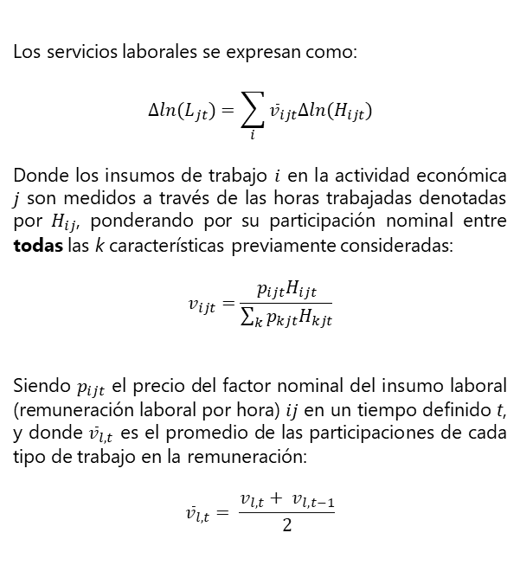
Productividad Total de los Factores (PTF)
Metodología
Los servicios laborales se expresan como:
$${∆ln(L}_{jt})=\sum_{i}{{\overline{v}}_{ijt}{∆ln(H}_{ijt})}$$
Donde los insumos de trabajo $i$ en la actividad económica $j$ son medidos a través de las horas trabajadas denotadas por $H_{ij}$, ponderando por su participación nominal entre todas las k características previamente consideradas:
$$v_{ijt}=\frac{p_{ijt}H_{ijt}}{\sum_{k}{p_{kjt}H_{kjt}}}$$
Siendo $p_{ijt}$ el precio del factor nominal del insumo laboral (remuneración laboral por hora) $ij$ en un tiempo definido t, y donde ${\overline{v}}_{l,t}$ es el promedio de las participaciones de cada tipo de trabajo en la remuneración:
$${\overline{v}}_{l,t}= \frac{v_{l,t}+ v_{l,t−1}}{2}$$
Servicios laborales
Es calculado a partir de la relación de las horas trabajadas y su calidad. Para este cálculo, se construye el índice de composición laboral por medio del ajuste de las horas trabajadas determinadas por las variables sexo, edad y nivel educativo que parte de la desagregación de las horas trabajadas y la remuneración por 18 características posibles.
Variables | Descripción
Sexo | Mujer
 | Hombre
Edad | 15-29 años
 | 30-49 años
 | 50 y más años
Educación | 1 Alta
 | 2 Media
 | 3 Baja
Este cálculo se hace para todas las actividades económicas.

Slide 9
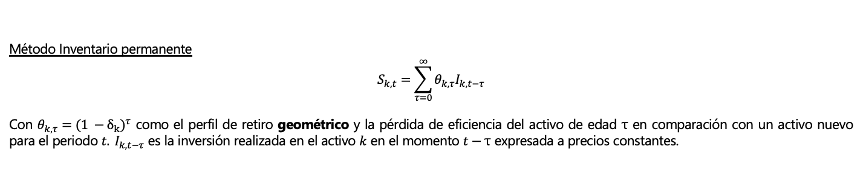
Productividad Total de los Factores (PTF)
Metodología
Servicios de capital
La medición de este insumo se basa en el flujo de servicios que generan los activos de capital en el proceso productivo. Los bienes de capital son propiedad de la empresa que los utiliza, lo cual dificulta un registro de la remuneración de los servicios de capital. Por esta razón, la medición de este factor se basa en la estimación de estos flujos, los cuales son calculados a través de lo siguiente:
Stock Productivo
Tasa de Retorno
Costo de Usuario
Servicio de Capital
1.
2.
3.
4.
Método Inventario permanente
$$S_{k,t}=\sum_{τ=0}^{∞}{θ_{k,τ}I_{k,t−τ}}$$
Con $θ_{k,τ}={(1 −δ_{k})}^{τ}$ como el perfil de retiro geométrico y la pérdida de eficiencia del activo de edad τ en comparación con un activo nuevo para el periodo $t. I_{k,t−τ}$ es la inversión realizada en el activo $k$ en el momento $t−\text{τ}$ expresada a precios constantes.

Slide 10
2. Resultados PTF 2024

Slide 11
Productividad Total de los Factores (PTF)
Aporte de la PTF, servicios laborales y de capital al crecimiento del valor agregado
Total economía
Año corrido III trimestre 2024^{pr}
Fuente: DANE, Cuentas Nacionales
^{Pr} Cifras preliminares con información disponible a corte de III trimestre de 2024

Slide 12
Productividad Total de los Factores (PTF)
Aporte de la PTF, servicios laborales y de capital al crecimiento del valor agregado (desagregada)
Total economía
Año corrido III trimestre 2024^{pr}
Fuente: DANE, Cuentas Nacionales
^{Pr} Cifras preliminares con información disponible a corte de III trimestre de 2024

Slide 13
3. Productividad laboral

Slide 14
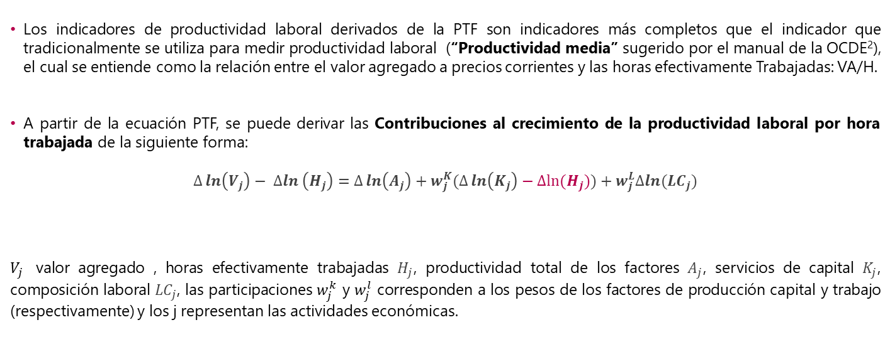
Productividad Total de los Factores (PTF)
Productividad laboral por hora trabajada¹
Los indicadores de productividad laboral derivados de la PTF son indicadores más completos que el indicador que tradicionalmente se utiliza para medir productividad laboral (“Productividad media” sugerido por el manual de la OCDE²), el cual se entiende como la relación entre el valor agregado a precios corrientes y las horas efectivamente Trabajadas: VA/H.
A partir de la ecuación PTF, se puede derivar las Contribuciones al crecimiento de la productividad laboral por hora trabajada de la siguiente forma:
$$∆\ln\left(V_{j}\right)− ∆ln \left(H_{j}\right)=∆\ln\left(A_{j}\right)+w_{j}^{K}(∆\ln\left(K_{j}\right)−∆ln⁡(H_{j}))+w_{j}^{L}∆ln{(LC}_{j})$$
$V_{j}$ valor agregado , horas efectivamente trabajadas $H_{j}$, productividad total de los factores $A_{j}$, servicios de capital $K_{j}$, composición laboral ${LC}_{j}$, las participaciones $w_{j}^{k}$ y $w_{j}^{l}$ corresponden a los pesos de los factores de producción capital y trabajo (respectivamente) y los j representan las actividades económicas.
$$Productividad laboral por hora=PTF+contribución del Capital por hora+la composición del trabajo$$
¹ Para más información consultar el manual de LAKLEMS disponible en: http://laklems.net/docs/Documento_Metodologia_y_base_de_datos_-_LAKLEMS.pdf en las secciones 3.2 y 3.3
² “Measuring Productivity OECD Manual Capítulo 3”

Slide 15
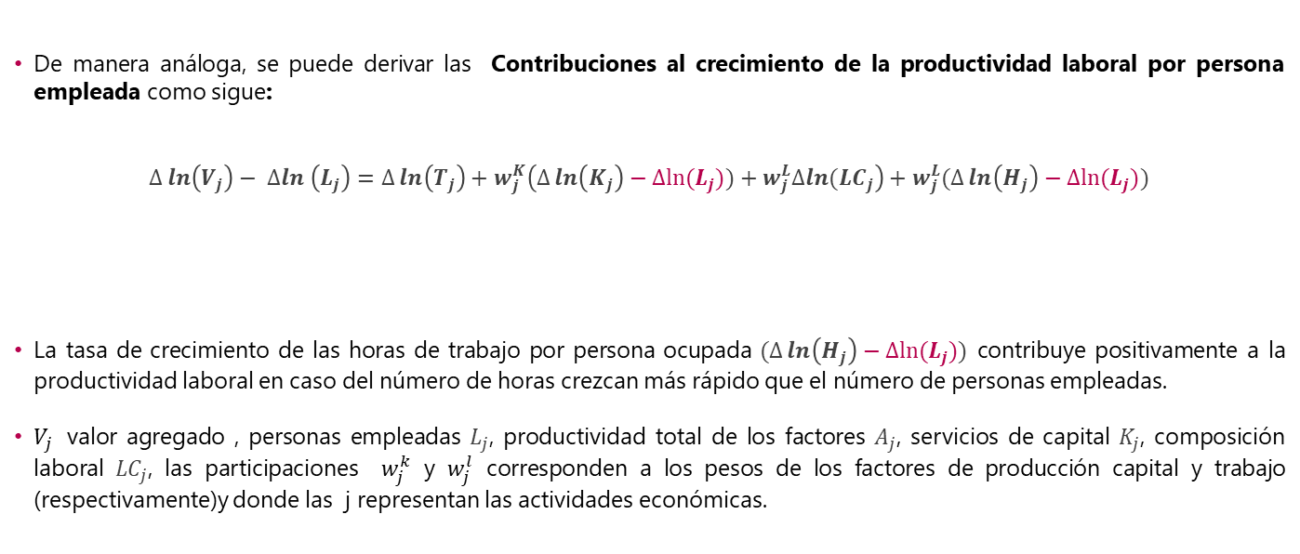
Productividad Total de los Factores (PTF)
Productividad laboral por persona empleada¹
De manera análoga, se puede derivar las Contribuciones al crecimiento de la productividad laboral por persona empleada como sigue:
$$∆\ln\left(V_{j}\right)− ∆ln \left(L_{j}\right)=∆\ln\left(T_{j}\right)+w_{j}^{K}\left(∆\ln\left(K_{j}\right)−∆ln⁡(L_{j}))+w_{j}^{L}∆ln{(LC}_{j}\right)+w_{j}^{L}(∆\ln\left(H_{j}\right)−∆ln⁡(L_{j}))$$
La tasa de crecimiento de las horas de trabajo por persona ocupada $(∆\ln\left(H_{j}\right)−∆ln⁡(L_{j}))$ contribuye positivamente a la productividad laboral en caso del número de horas crezcan más rápido que el número de personas empleadas.
$V_{j}$ valor agregado , personas empleadas $L_{j}$, productividad total de los factores $A_{j}$, servicios de capital $K_{j}$, composición laboral ${LC}_{j}$, las participaciones $w_{j}^{k}$ y $w_{j}^{l}$ corresponden a los pesos de los factores de producción capital y trabajo (respectivamente)y donde las j representan las actividades económicas.
$$Productividad laboral por persona empleada=PTF+contribución del Capital por persona+la composición del trabajo+crecimiento de las horas medias trabajadas$$
¹ Para más información consultar el manual de LAKLEMS disponible en: http://laklems.net/docs/Documento_Metodologia_y_base_de_datos_-_LAKLEMS.pdf en las secciones 3.2 y 3.3

Slide 16
Productividad Total de los Factores (PTF)
Productividad laboral por hora trabajada
Total economía
Año corrido III trimestre 2024^{pr}
$$Productividad laboral por hora=PTF+contribución del capital por hora+composición del trabajo$$
Fuente: DANE, Cuentas Nacionales
^{Pr} Cifras preliminares con información disponible a corte de III trimestre de 2024

Slide 17
Productividad Total de los Factores (PTF)
Productividad laboral por persona empleada
Total economía
Año corrido III trimestre 2024^{pr}
$$Productividad laboral por empleado$$
$$=PTF+contribución del Capital por empleado +la composición del trabajo+contribución de las horas por empleado$$
Fuente: DANE, Cuentas Nacionales
^{Pr} Cifras preliminares con información disponible a corte de III trimestre de 2024

Slide 18
Productividad Total de los Factores (PTF)
Promedio de horas efectivas trabajadas a la semana, según actividad económica
Total economía
2021 - 2024
 | 2021 | 2022 | 2023 | 2024
Total | 44,0 | 43,4 | 42,8 | 42,1
Agricultura, ganadería, caza, silvicultura y pesca | 41,3 | 39,7 | 39,9 | 38,8
Minería y extracción | 45,4 | 43,7 | 44,2 | 44,4
Industrias manufactureras | 44,0 | 44,1 | 43,2 | 42,2
Electricidad, gas y agua | 47,8 | 46,7 | 46,2 | 45,6
Construcción | 45,2 | 44,8 | 44,3 | 43,8
Comercio, hoteles y restaurantes | 44,8 | 44,6 | 44,0 | 43,7
Transporte, almacenamiento y comunicaciones | 48,6 | 48,7 | 48,3 | 47,2
Intermediación financiera, actividades inmobiliarias, empresariales y de alquiler | 43,4 | 42,1 | 41,1 | 40,2
Actividades de servicios sociales, comunales y personales | 42,8 | 41,8 | 40,8 | 40,3
Se utiliza las horas efectivas a la semana:
¿Cuántas horas trabajó durante la semana pasada en este trabajo?
Posteriormente, para cada mes, se realiza la suma total de las horas a la semana. Este procedimiento se realiza sumando todas las horas a la semana de las personas ocupadas, aplicando el respectivo factor de expansión mensual. Se replica el ejercicio para cada mes, y una vez se disponga de los 12 meses (o período de referencia analizado), se realiza el promedio mensual de este total de horas, para obtener así obtener el valor anual de total de horas trabajadas.
Fuente: DANE – GEIH.

Slide 19

Productividad Total de los Factores (PTF)
Productividad media según OECD
Total economía
2010 – 2024^{pr}
Se puede calcular la productividad media como la razón entre valor agregado a precios constantes y el número de horas trabajadas
Fuente: DANE, Cuentas Nacionales
^{Pr} Cifras preliminares con información disponible a corte de III trimestre de 2024
^{P} Provisional

Slide 20

Resumen
Para el total nacional en año corrido III Trimestre 2024:
La productividad total de los factores aporta al crecimiento del valor agregado
La productividad laboral por hora trabajada es de
3,43%
1,73%
La productividad laboral por persona empleada es de
1,76%
Metodología LAKLEMS, Cálculos DANE, Cuentas Nacionales
La productividad media del trabajo fue de
3,14%
(Relación entre valor agregado en términos constantes y horas efectivamente trabajadas).
Metodología OECD, Cálculos DANE, Cuentas Nacionales
Cierre de las cifras con el IV trimestre 2024.
Actualizaciones por políticas de revisiones de Cuentas Nacionales (preliminar, provisional, definitivo).
Actualización de los ingresos laborales por publicación de pobreza monetaria 2024.
Los resultados 20244 presentados pueden cambiar para la publicación de 2025 por los siguientes motivos:

Slide 21
Productividad Total de los Factores (PTF)
III trimestre de 2024 preliminar
Mesa de concertación del salario mínimo 2025
Mesa de concertación del salario mínimo 2025
Diciembre 2024

